Slide 1
SE1000
3.2
1.0
韩红亮/377211
2017.04.19
新开发
Notes:
2015.7.4
调整版权和页码对齐，位于参考线8.5到8.9之间。
调整编辑框行距为单倍行距。
2015.7.9
删除此页课程版本后的“ISSUE”。
新增“产品版本”和“课程版本”的示例。
2015.8.3
调整母板主体和备注，段落格式为“允许标点溢出边界”。
2015.8.4
删除缩略语页；
重命名版式“8#空白”为“8#仅标题”。
2015.9.2
新增备注模板，备注页正上方添加页眉，显示本章标题。
2015.9.14
删除“谢谢”那页的白色“谢谢”。

Slide 2
部署服务

Slide 3
本章主要讲述自动化部署的发展、开源的部署工具和华为云服务中部署服务的使用，以及通过案例实践详细讲述怎样使用部署服务。

Slide 4
学完本课程后，您将能够：
描述华为云服务中部署服务产品
掌握部署服务的功能、场景
掌握部署任务的创建和执行

Slide 5
自动化部署介绍
开源部署工具
DevCloud部署服务
通过流水线拉通DevOps
动手案例

Slide 6
自动化部署介绍
部署方案的发展
云端DevOps平台
蓝绿部署
灰度发布

Slide 7

手工部署到自动部署
部署方案比较：（以部署60台机器为例）
手工部署
60台x(安装2.5小时+手工配置0.5小时)/台 = 180小时
保证了部署的质量，实现了标准化，就降低了系统维护的工作量。
需要人工干预的半自动部署
磁盘复制0.5小时+ 60台x(手工配置0.5小时)/台 = 35小时
免接触的自动部署
自动部署1小时（同时自动配置）< 1小时

Slide 8
云环境中的部署 - 自动安装、配置操作系统、基础软件与应用软件
应用软件
基础软件安装
中间件安装和配置
应用软件包安装和配置
基础组件
操作系统安装
网卡配置和安装
硬盘和内存动态调整
应用软件
平台服务
基础设施服务

Slide 9
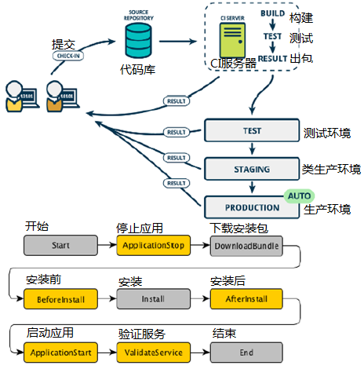
应用的部署管理
发布是针对业务的，部署是针对环境的
部署可以频繁、安全、可持续的进行
部署的版本来自于构建库
使用相同的脚步、相同的部署方式对所有环境进行部署，确保一致性
为了确保安全性和可用性、部署可以采用蓝绿部署、灰度部署等能力

Slide 10
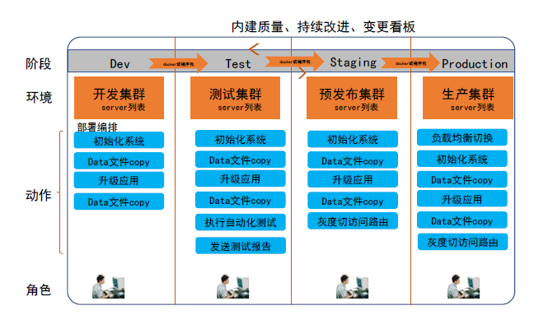
持续交付框架
Notes:
阶段： 开发 到 测试、staging、生产
环境： 开发 到 测试、类生产、生产环境

Slide 11
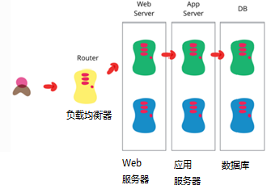
蓝绿部署
一种以可预测的方式发布应用的技术，目的是减少发布过程中服务停止的时间
需要准备两个相同的环境（基础架构)
平时在蓝、绿环境通过负载均衡运行业务
升级前把负载切到绿环境
升级时在蓝环境中部署新版本，并进行测试。测试完成，把负载切回蓝环境，然后升级绿环境
绿化升级测试完成后，系统恢复蓝绿环境共同承担负载
问题
考虑数据库与应用部署同步迁移/回滚的问题
需要妥当处理未完成的业务和新的业务

Slide 12

灰度发布/金丝雀发布
灰度发布是在原有版本可用的情况下，同时部署一个新版本/金丝雀，测试新版本的性能和表现，以保障整体系统稳定的情况下，尽早发现、调整问题。
步骤
准备好工件，包括：构建工件，测试脚本，配置文件和部署清单文件
从负载均衡列表中移除掉“金丝雀”服务器
升级“金丝雀”应用（排掉原有流量并进行部署）
对应用进行自动化测试。
将“金丝雀”服务器重新添加到负载均衡列表中（连通性和健康检查）
如果“金丝雀”在线使用测试成功，升级剩余的其他服务器（否则就回滚）

Slide 13
自动化部署介绍
开源部署工具
DevCloud部署服务
通过流水线拉通DevOps
动手案例

Slide 14
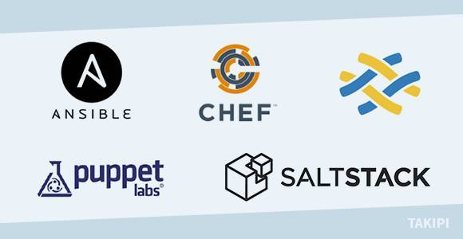
开源部署工具
主流配置管理工具
工具
语言
架构
协议
Puppet
Ruby
C/S
HTTP
Chef
Ruby
C/S
HTTP
Ansible
Python
无Client
SSH
Saltstack
Python
C/S（可无Client）
SSH/ZMQ/RAET
主要选型因素
是否需要每台机器部署agent（客户端）
大规模并发的能力
二次开发扩展的能力
开源社区的对接
学习的门槛
第三方工具的丰富程度
现有用户使用的规模

Slide 15
开源部署工具 - Ansible （1/2）
简单
类自然语言的自动化脚本
不需要编程技巧
按顺序执行任务
快速获得生产力
强大
应用部署
配置管理
工作流编排
应用生命周期编排
无需代理
架构上无需代理
使用OpenSSH和WinRM
无需开发代理和升级代理
更加安全有效

Slide 16
开源部署工具 - Ansible（2/2）
Ansible 核心架构
Ansible：核心模块
Connection plugins：Ansible基于连接插件连接到各个主机上，ansible默认使用ssh连接到各个主机，但是也支持其它连接方式
Host inventory：定义可管控的主机列表
Playbooks：按照所设定编排的顺序执行完成安排任务
Core Modules：自带模块
Custom Modules：自定义模块
Plugins：完成模块功能的补充
Public/Private Cloud
Users
Host 1
Host
Inventory
Connection
Plugins
Host 2
Ansible
Host 3
PlayBooks
Host 4
Core Modules
Custom
Modules
Plugins
Email,log,other
Host N

Slide 17
Ansible Playbook
---
- name: install and start apache
hosts: all
vars:
http_port: 80
max_clients: 200
remote_user: root
tasks:
- name: install httpd
yum: pkg=httpd state=latest
- name: write the apache configuration file
template: src=/srv/httpd.j2
dest=/etc/httpd/conf/httpd.conf
- name: start httpd
service: name=httpd state=running
Playbook是ansible的配置、部署和编排语言。描述了管理远程主机的策略和常见IT过程的步骤。是一组IT程序运行的命令集合，可以简单理解为组合了多条ad-hoc操作的配置文件。
Playbook用YAML格式表示，是一种配置或者过程的模型。用YAML语法把多个模块堆起来的一个文件。
一个play一般由4部分组成：
Target section：定义将要执行play的远程主机组
Variable section：定义play运行时需要使用的变量
Task section：定义将要在远程主机上执行的任务列表
Handler section：定义task执行完成以后需要调用的任务
YAML文件以“---”作为文件的开始
列表中的所有成员都开始于相同的缩进级别，并且使用一个“- ”（一个横杠和一个空格）作为开头
运行：
ansible-playbook playbook.yml -f 10 #设置10个并发
ansible-playbook playbook.yml --list-hosts #查看影响到的主机

Slide 18
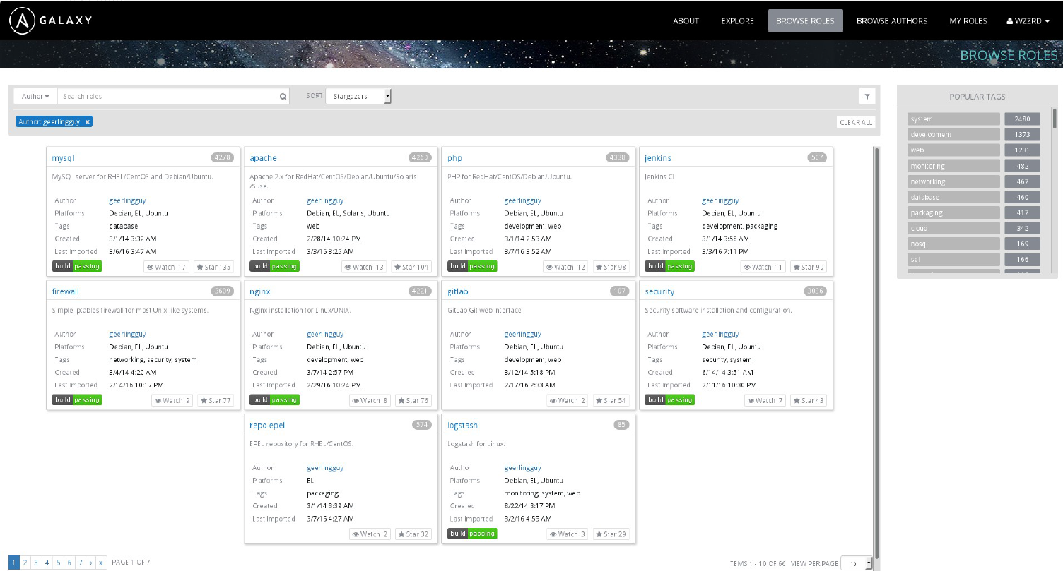
Ansible Galaxy 角色: galaxy.ansible.com网站上提供的可供重用的自动化脚本
千千万万个系统和应用管理现成的、内容充实的角色，精确匹配你的环境
网站搜索或者使用命令工具
也可以通过Ansible安装
很容易找到流行的角色：有Github星、观察者和下载数量的评级
已经有5000以上的角色可供各种平台使用

Slide 19
自动化部署介绍
开源部署工具
DevCloud部署服务
通过流水线拉通DevOps
动手案例

Slide 20
DevCloud应用自动化部署
DevCloud 图形化界面
一键式部署各种应用
Restful APIs
Ansible python API
Ansible
执行引擎
目标机器1
目标机器2
目标机器3
目标机器4
目标机器 …
目标机器n

Slide 21
DevCloud部署服务功能模块
开发人员
测试人员
运维人员
部署服务
流水线
部署任务执行
部署任务管理
发布仓库
A
授信机器管理
部署模板管理
目标机器1
目标机器2
目标机器3
目标机器4
目标机器 …
目标机器n

Slide 22
DevCloud应用自动化部署
一键式部署主流应用
支持Java、PHP、NodeJS、Python、Go和Tomcat应用
支持并行部署
和流水线无缝集成
目标机器无需安装Agent
部署操作可以多次高效执行
Ansible的幂等性操作
优于传统的Shell脚本

Slide 23
部署使用流程（1/2）
新建
部署
模板
添加
授信
机器
创建
部署
环境
选择
部署
模板
填写
部署
参数
运行
任务
查看
结果和
日志
模板名称 模板类型 子类型 标签 Playbook-URL
主机名称 主机IP 用户名 口令 | 环境名称 别名 描述信息 应用名称 应用版本 | 模板名称 模板类型 过滤条件 | 环境变量 主机名称 下载源地址 | 监视部署状态 部署实例统计 | 查看日志 查看出错信息

Slide 24
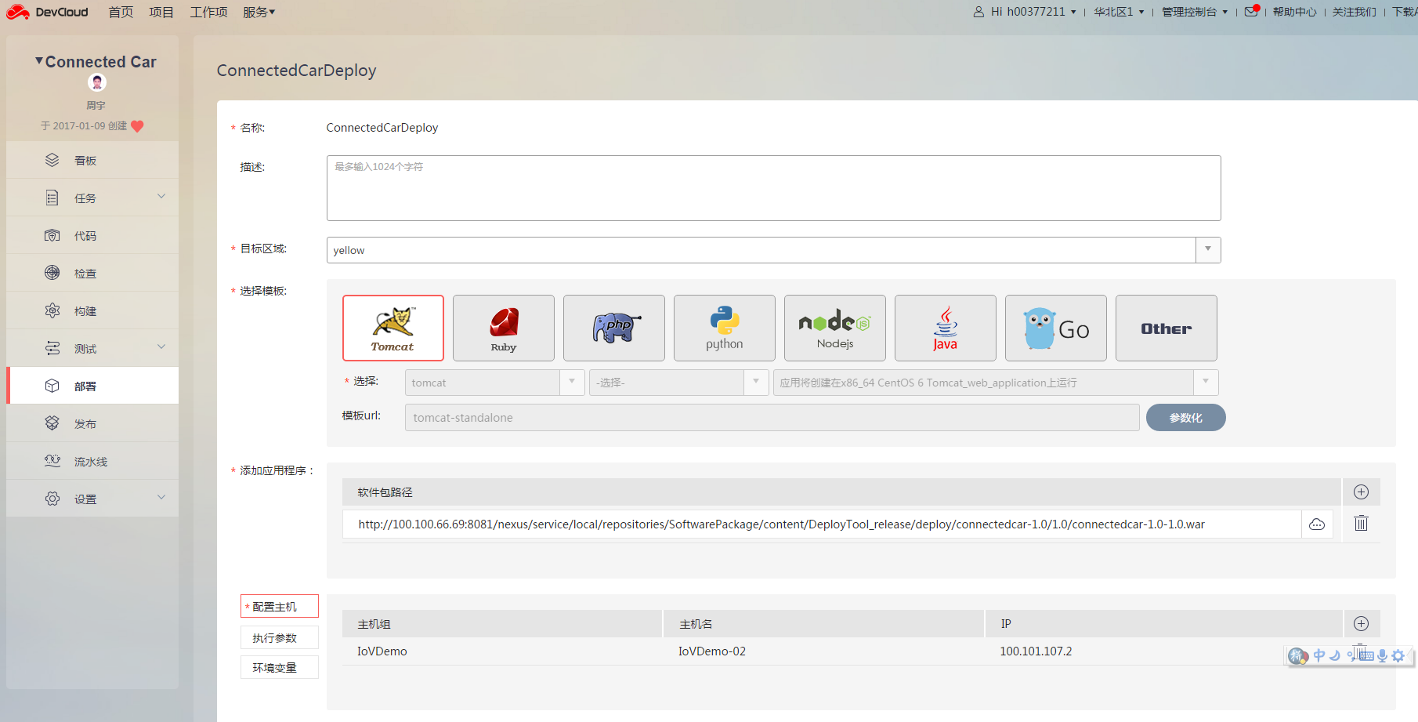
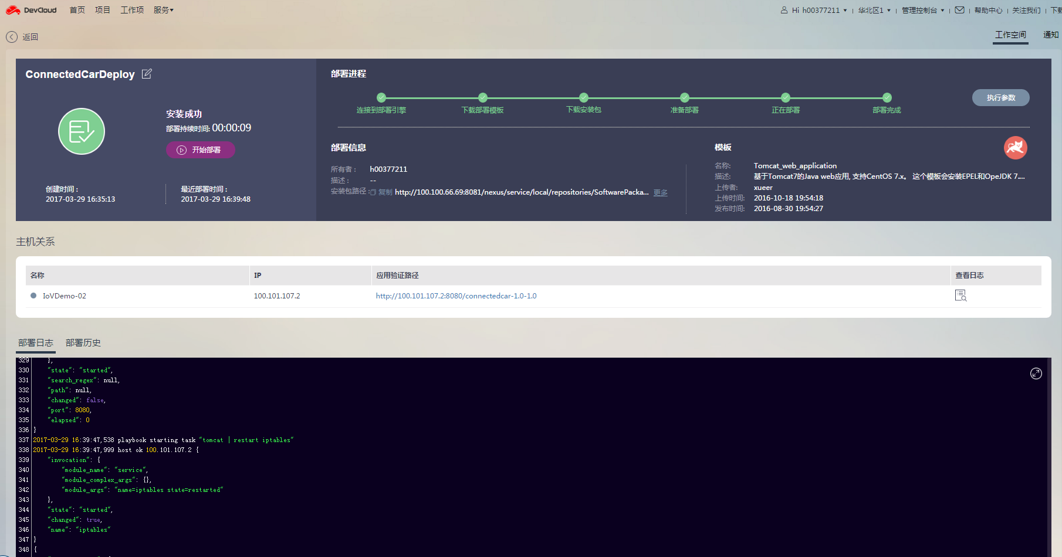
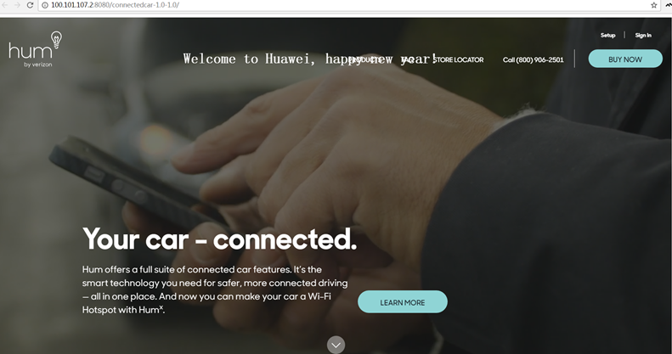
部署使用流程（2/2）

Slide 25
自动化部署介绍
开源部署工具
DevCloud部署服务
通过流水线拉通DevOps
动手案例

Slide 26
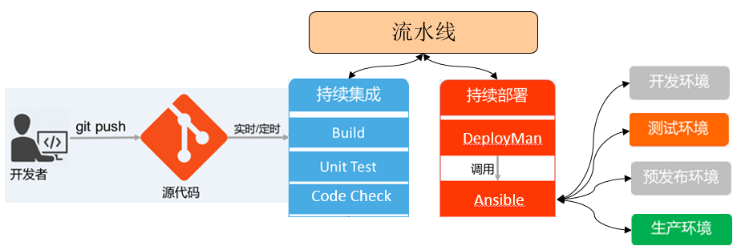
流水线
Ansible的playbook提供一定的服务编排能力
在 playbooks 中可以编排有序的执行过程，甚至于做到在多组机器间，来回有序的执行特别指定的步骤，并且可以同步或异步的发起任务。
用流水线同时集成编译构建、代码检查、部署和自动化测试，从代码提交开始触发操作，完成整个DevOps的自动化流程。
流水线支持编排部署任务之间的依赖和顺序，通过串行任务和并行任务以及子流水线来组合、调度各个任务，从而实现高效部署。

Slide 27
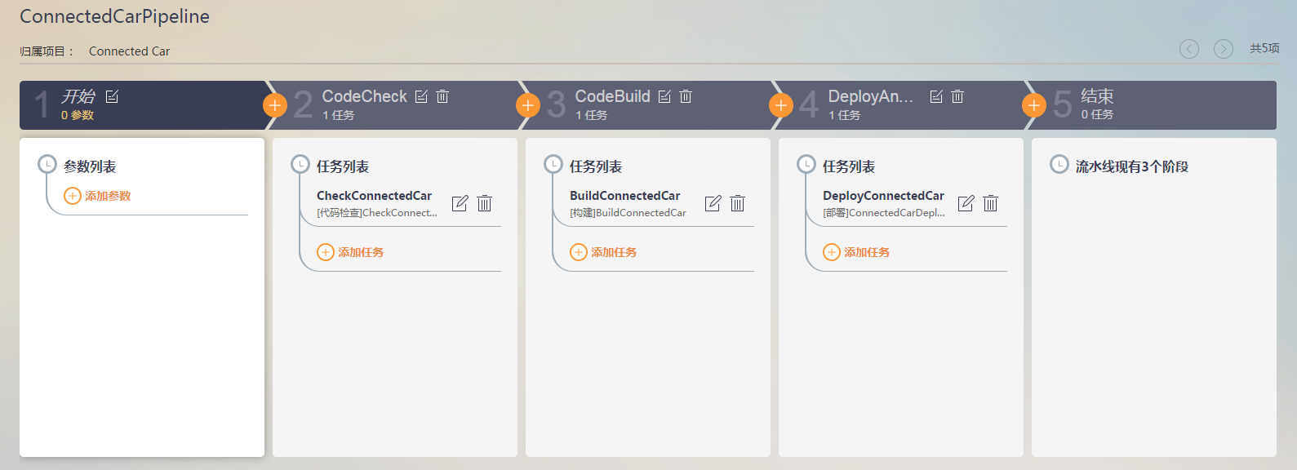
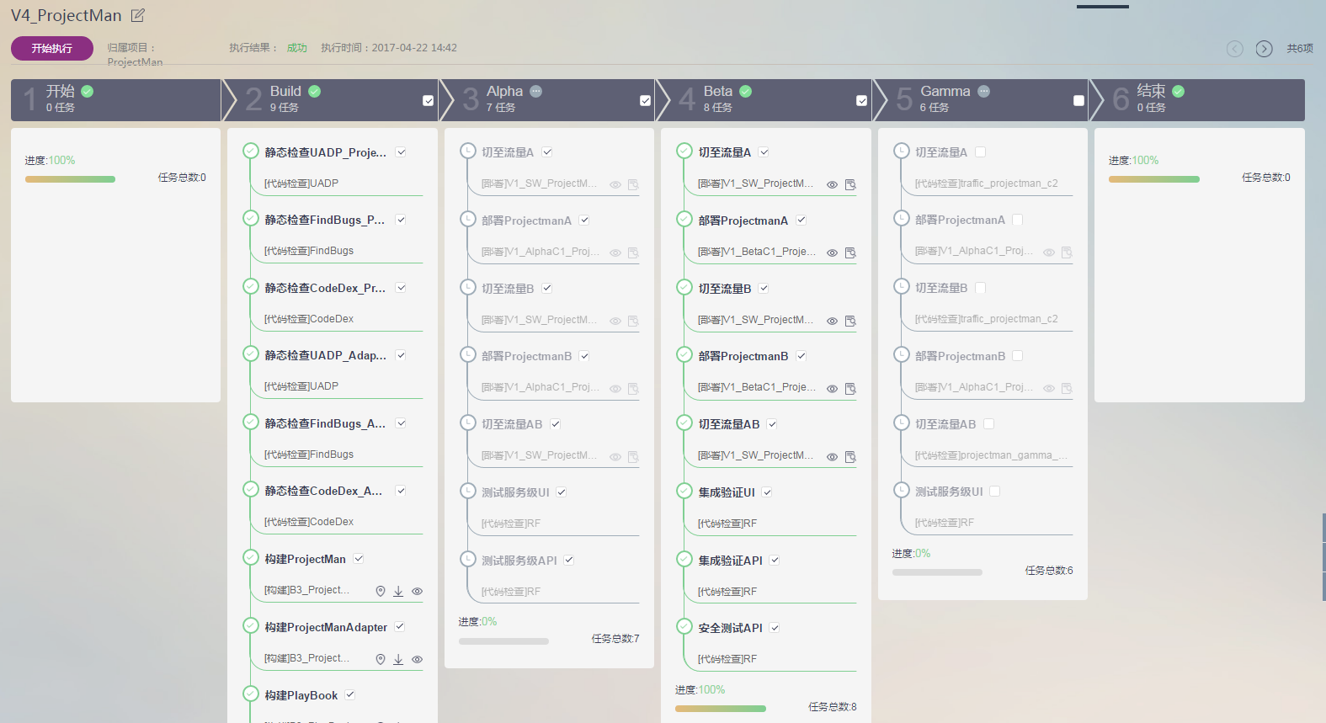
通过流水线拉通DevOps

Slide 28
自动化部署介绍
开源部署工具
DevCloud部署服务
通过流水线拉通DevOps
动手案例

Slide 29
案例实践
部署一个Web项目
项目架构： SpringMVC + Tomcat + MySQL
步骤
编辑和调试playbook
添加授信机器
新建模板
新建任务
执行任务
验证结果

Slide 30
部署服务由哪些功能模块？
授信机器管理
模板管理
任务管理
任务执行
Notes:
答案：ABD

Slide 31
描述了华为云服务中自动化部署服务
讲解了开源的部署工具
讲解了部署服务和流水线的使用

Slide 32
华为Learning网站
http://support.huawei.com/learning/Index!toTrainIndex
华为公有云服务网站
http://www.hwclouds.com
华为DevCloud部署服务
http://www.hwclouds.com/product/deployman.html
Ansible官方网站
https://www.ansible.com

